Slide 1
依“善真文化”之所是，达“课程育人”之所境
——学校课程建设汇报
常州市新北区薛家中心小学

Slide 2
一、何谓“善真文化”之所是？
基于传承确立办学理念：至善求真，适性扬才
“至善”与“求真”是和谐统一的，它昭示的是一种永不止息、创新超越的科学心态，是一种对完善、完美的境界孜孜不倦追求的人文精神。“善真”是薛小人对教育理想追寻的一种愿景，对教育理想实践的一种阐释，对教育理想人格的一种提炼。
“适性扬才”：《中庸》中的论述“天命之谓性、率性之谓道、修道之谓教”中得以启发，提出“适性扬才”，内涵包括适人之性、适校之性和适社会之性三个方面。
适人之性，包含“因材施教、适性扬才、各成其才”之意，重点在于“保护天性”。教育应该顺应或者利用儿童的这种自动力，而不是扼杀天性。
适校之性，寓意“尊重规律、基于校情、文化传承”，重点在于“尊重个性”。学校教育应该从“共性”走向“个性”，从“整体划一”走向“关注差异”。
适社会之性，包含“公民意识”，重点在于“培养社会性”，指向人的社会性发展，为学生未来成为合格公民奠定基础。

Slide 3
二、如何达“课程育人”之所境？
两大聚焦
国家课程校本化实施
校本课程特色化开发
一个中心
核心素养
目标导向与集群合作的开发机制
分项负责与团队共研的实施机制
五大
机制
环境装备与教师发展的联动机制
常态运行与动态管理的保障机制
主体多元与方式多样的评价机制

Slide 4
国家课程校本化实施
1.明确育人目标
2.构建实践模式
3.形成推进方案
学校：顶层设计
1. 目标细化延伸
2. 内容调整完善
3. 形成实施建议
4. 有效教研探索
学科组：二次开发
1.教学设计
2.课堂教学
3.学业评价
教研组：具体实施

Slide 5
形成核心素养校本表达
基于对《中国学生发展核心素养》学习和理解，结合我校的“至善求真，适性扬才”的办学理念，在进行城镇化进程中学校、教师、学生的需求评估后，我校以“上善明真，健美智创”为育人目标，从五个向度将这一目标具体化，对官方核心素养进行了如下的校本化理解和解读。
育人目标：上善明真，健美智创
基于核心素养的“五向”形象特质
核心素养官方阐释三大领域六大素养 | 自主发展 |  | 文化基础 | 社会参与
 | 学会学习 健康生活 |  | 人文底蕴 科学精神 | 责任担当 实践创新
核心素养 校本理解 | 学力（向上） | 身心（向美） | 学识（向真） | 品格（向善） | 行动（向新）
 | 乐学 | 好习惯 | 崇文 | 与自我 | 创新
 | 善学 | 健身体 | 重理 | 与他人 | 实践
 | 学会 | 全人格 | 跨界 | 与社会 | 合作
 | 恒学 | 有特长 | 融通 | 与自然 | 分享

Slide 6
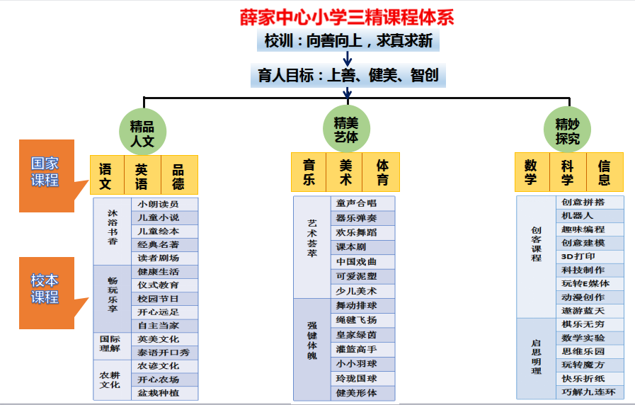
育人目标：上善明真，健美智创

Slide 7
小学各学科核心素养清单
学科 | 核心素养 | 学科价值追求的校本化表达
道德与法治 | 道德素养、公民素养、人格素养、人文素养 | 热爱生活，向善向上， 明礼诚信，责任担当。
语文 | 语言理解能力、语言运用能力、思维能力、初步的审美能力 | 文化传习 言语实践 精神成长
数学 | 数学抽象、逻辑推理、数学建模、直观想象、数学运算、数据分析 | 用数学的眼光观察世界， 用数学的思维思考世界， 用数学的语言表达世界。
英语 | 语言能力、文化品格、思维品质、学习能力 | 文化认同，学会学习
音乐 | 自主音乐需要、音乐实践能力、音乐情感体验、音乐文化理解 | 知音识曲，尚美怡情
美术 | 图像识读、美术表现、审美判断、创意实践、文化理解 | 以美育人，涵养美感
体育与健康 | 运动能力、健康行为、体育品德 | 好习惯，健身心，有特长
科学 | 科学知识、科学探究、科学态度、科学技术社会与环境 | 热爱自然，实证探究，善思乐创
信息技术 | 信息意识、计算思维、数字化学习与创新、信息社会责任 | 自主实践，合作创新，提升信息素养

Slide 8
一、国家课程，校本化实施。
常州市新北区薛家中心小学
Changzhoushi Xinbeiqu Xuejia Center School
课程目标
课程内容
○

编写课程建设方案
课程评价
课程实施



Slide 9
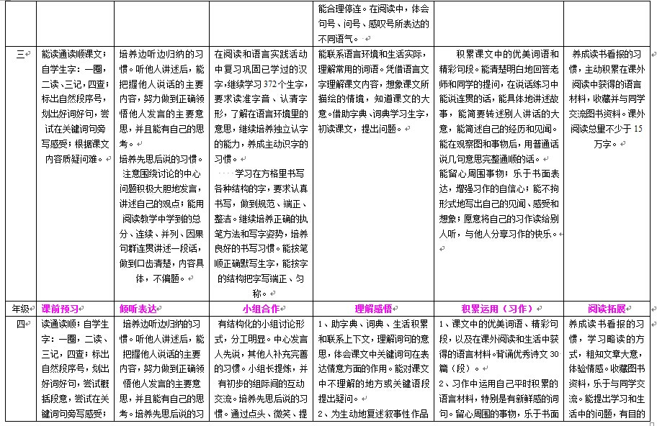
一、国家课程，校本化实施。
常州市新北区薛家中心小学
Changzhoushi Xinbeiqu Xuejia Center School
构建课程年段育人目标

Slide 10
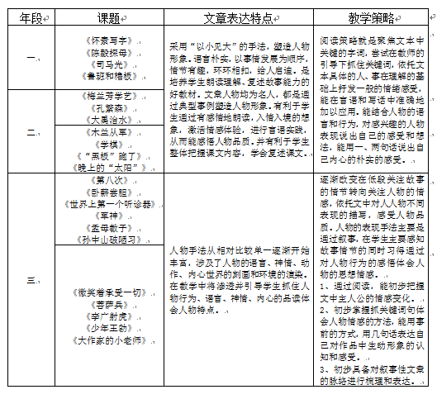
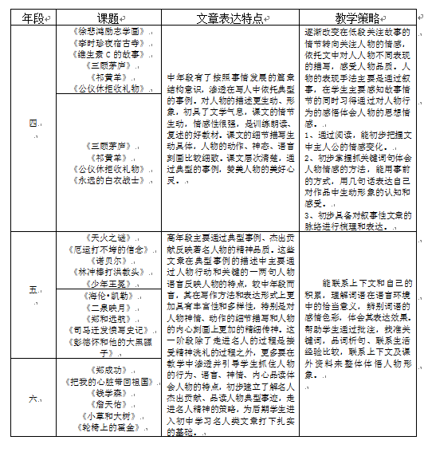
一、国家课程，校本化实施。
常州市新北区薛家中心小学
Changzhoushi Xinbeiqu Xuejia Center School
教材内容梳理重组

Slide 11
一、国家课程，校本化实施。
常州市新北区薛家中心小学
Changzhoushi Xinbeiqu Xuejia Center School
教学文本 | 教学方式及过程
识字教学文本 | 认读新字，感知字形；辨析字义，再记字形； 复习反馈，拓展运用
童话类文本 | 感知故事，了解情节；丰富想象，体验情感； 讲演故事，把握角色；开放思考，把握主题
写人类文本教学 | 了解人物背景；理清人物故事； 品析人物形象；感悟人物精神
叙事类文本 | 定向话题，产生期待；理文顺脉，感知内容； 入情入境，说人解事；读写迁移，活化积累； 拓展延伸，丰富体验
写景状物类文本 | 激起阅读兴趣，整体感知课文；理清写景顺序，把握结构层次；赏读文本语言，感知景物特点；体悟思想感情，领会独特立意；赏析表达艺术，尝试积累迁移。
说明文文本 | 激发学习兴趣；把握说明对象；了解说明方法； 运用方法表达；产生探索欲望。
说理文本 | 理清层次，认知过程；紧扣中心，解决问题； 归纳特点，运用巩固
形成课程实施建议

Slide 12
构建了“语用视野下学生语言表达能力”的评价体系。
年段 | 指标 | 等级一 | 等级二 | 等级三
低 年 段 | 口语表达 | 1．能用完整的普通话流利地交流。 2认真听别人讲话，能了解讲话的主要内容。 3．听故事、看音像作品，能复述大意和自己感兴趣的情节。 4．能完整地讲述小故事，能简要讲述自己感兴趣的见闻。 5．与别人交谈，态度自然大方，有礼貌。 6．有表达的自信心。积极参加讨论，敢于发表自己的意见。 | 1．基本能用完整的普通话交流。 2．大致了解他人讲话的主要内容。 3．能复述故事或者影像作品的大意和自己感兴趣的情节。 4．能较完整地讲述小故事。5．有表达的意愿，愿意发表自己的观点。 | 1．能跟着老师说好一句完整的普通话，努力改掉乡音。 2．能认真听别人讲话，不打断他人。 3．听故事、看音像作品，能复述自己感兴趣的情节。
 | 书面表达 | 1．对写话有兴趣，留心周围事物，写自己想说的话，写想象中的事物。 2．在写话中乐于运用阅读和生活中积累的词语。 3．根据表达的需要，学习使用逗号、句号、问号、感叹号。 | 1．对写话有兴趣，留心周围事物，写自己想说的话，写想象中的事物。 2．在写话中，能运用阅读和生活中学到的词语。 3．能准确地使用逗号、句号。 | 1．观察周围的事物，用自己的语言表述出来。 2．能用上学过的词语。

Slide 13
构建了“语用视野下学生语言表达能力”的评价体系。
中 年 段 | 口语表达 | 1．能用普通话交谈。学会认真倾听，能就不理解的地方向人请教，就不同的意见与人商讨。 2．听人说话能把握主要内容，并能简要转述。 3．能清楚明白地讲述见闻，说出自己的感受和想法。讲述故事力求具体生动。 | 1．能用普通话交谈。学会认真倾听，能就不理解的地方向人请教，就不同的意见与人商讨。 2．听人说话能把握主要内容，并能简要转述。 3．能具体生动地讲述故事。能清楚明白地讲述见闻。 | 1．能用普通话交谈、讨论。不理解的地方敢于向人请教。 2．听人说话能把握主要内容，并能简要转述。 3．能完整地复述故事的主要内容。
 | 书面表达 | 1．乐于书面表达，增强习作的自信心。愿意与他人分享习作的快乐。 2．观察周围世界，能不拘形式地写下自己的见闻、感受和想象，注意把自己觉得新奇有趣或印象最深、最受感动的内容写清楚。 3．能用简短的书信、便条进行交流。 4．尝试在习作中运用自己平时积累的语言材料，特别是有新鲜感的词句。 5．学习修改习作中有明显错误的词句。根据表达的需要，正确使用冒号、引号等标点符号。 6．课内习作每学年16次左右。 | 1．有写作的意愿，愿意与他人分享习作的快乐。 2．观察周围世界，能流畅地写下自己的见闻、感受和想象，把内容写清楚。 3．能用简短的书信、便条进行交流。 4．尝试在习作中运用自己平时积累的语言材料，特别是有新鲜感的词句。 5．学习修改习作中有明显错误的词句。根据表达的需要，正确使用冒号、引号等标点符号。 6．课内习作每学年16次左右。 | 1．能与他人分享习作的快乐。 2．能通过观察，把自己的见闻、感受和想象写下来。 3．能用简短的书信、便条进行交流。 4．尝试在习作中运用自己平时积累的语言材料，比如好词好句。 5．根据表达的需要，正确使用冒号、引号等标点符号。 6．课内习作每学年16次左右。

Slide 14
构建了“语用视野下学生语言表达能力”的评价体系。
高 年 段 | 口语表达 | 1．与人交流能尊重和理解对方。 2．乐于参与讨论，敢于发表自己的意见。 3．听人说话认真、耐心，能抓住要点，并能简要转述。 4．表达有条理，语气、语调适当。 5．能根据对象和场合，稍作准备，作简单的发言。 6．注意语言美，抵制不文明的语言。 | 1．与人交流能尊重和理解对方。 2．乐于参与讨论，敢于发表自己的意见。 3．听人说话认真、耐心，能抓住要点，并能简要转述。 4．表达有条理，语气、语调适当。 5．注意语言美，抵制不文明的语言。 | 1．交流时能够理解对方。 2．敢于发表自己的意见。 3．听人说话认真、耐心，能抓住要点，并能简要转述。 4．表达有条理，不使用不文明语言。
 | 书面表达 | 1．能用写作的方式自我表达和与人交流。 2．养成留心观察周围事物的习惯，有意识地丰富自己的见闻，珍视个人的独特感受，积累习作素材。 3．能写简单的记实作文和想象作文，内容具体，感情真实。能根据内容表达的需要，分段表述。学写读书笔记，学写常见应用文。 4．修改自己的习作，并主动与他人交换修改，做到语句通顺，行款正确，书写规范、整洁。根据表达需要，正确使用常用的标点符号。 5．习作要有一定速度。课内习作每学年16次左右。 | 1．懂得写作是为了自我表达和与人交流。 2．养成留心观察周围事物的习惯，有意识地丰富自己的见闻，珍视个人的独特感受，积累习作素材。 3．能写简单的记实作文和想象作文，内容具体，感情真实。能根据内容表达的需要，分段表述。 4．修改自己的习作，并主动与他人交换修改，做到语句通顺，书写规范、整洁。根据表达需要，正确使用常用的标点符号。 5．习作要有一定速度。课内习作每学年16次左右。 | 1．懂得写作是为了自我表达和与人交流。 2．能细心观察周围事物，有意识地丰富自己的见闻，积累习作素材。 3．能写简单的记实作文和想象作文，感情真实。 4．修改自己的习作，并主动与他人交换修改，书写规范、整洁。根据表达需要，正确使用常用的标点符号。 5．习作要有一定速度。课内习作每学年16次左右。

Slide 15
一、国家课程，校本化实施。
1.创新机制，丰富研修
（1）统分结合式 ：上下互动，分层发展
周次 | 项目 | 活动要求
1 | 集体 备课 | 落实四大活动，做到：1.专题学习有序列;2.案例剖析有内容;3.单元解读有针对; 4.实践经验有分享。【以校区为单位组织】
2 | 学科大组 研讨 | 教研组集体备课初建研讨——学科组重建展示专家点评——教研组跟进再建研究，各教研组以教研简报的形式记录“初建——重建——再建”完整的研究轨迹和成长收获，学期末作为优选教研组展评的主要标准。 【以全校各学科组为单位组织】
3 | 教研组的 自主研究 | 聚焦本组的研究课题，实现探索课型成型化，成熟课型精品化。【以教研组为单位组织】 跟进式研究（一人同课异构） 比较式研究（多人同课异构） 聚焦式研究（跨组聚焦主题集中研究）
4 | 专项能力 考核 | 聚焦学科关键能力，强化自主命题设计能力。

Slide 16
一、国家课程，校本化实施。
1.创新机制，丰富研修
（2）前移后续式：完善三段式研讨制度
时间段 | 具体要求
活动前 | 进一步细化活动前的准备，承办组老师至少提前2天编印好研讨手册，明确告知研讨课思路、设计意图，参与老师结合自己的研究小课题，拟定好课堂观察点进班听课。【加强研究的聚焦感】
活动中 | 评议互动环节推出“2+1+1”的活动形式，第一个“2”，即“2节课”；第二个“1”，即一个专题汇报，汇报本组专题研究的阶段成果（也是对各教研组每周一课研究状态的把握）。最后一个“1”，则是聚焦一个主题深度交流评议，保证每一位教师在研讨现场能够认真听、认真思。【关注现场学习力】
活动后 | 做好后续同类课的自主研究，撰写教学随笔，编印教研简报。【以简报形式收集整理一类课型的完整研究轨迹，重视研究资源的辐射转化】
聚焦主题有向开放
小组合作
过程互动
集聚生成
总结提炼
01
02
03

Slide 17
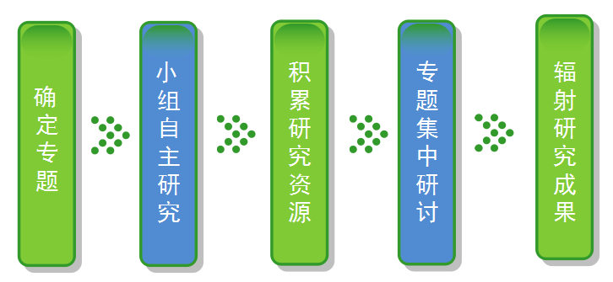
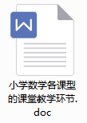
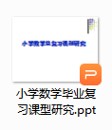
一、国家课程，校本化实施。
1.创新机制，丰富研修
（3）专题引领式：资源共享，团队共进
构建基于提升教研组研究力的教研机制

Slide 18
一、国家课程，校本化实施。
2.紧扣转型，变革课堂
有温度的、关爱的、亲切的育人环境，互相尊重、包容接纳
求善
回归教育本真，遵循教育规律。
归真
面向全体学生（五还）， 指向思维提升，勾连生活世界。
开放
多维多向，交往沟通，构建教与学的“共生体”
互动

Slide 19
一、国家课程，校本化实施。
2.紧扣转型，变革课堂
教材资源
教学内容
教学内容
教学活动
立足底线，训练扎实
立足互动，展开过程
立足核心，板块设计
立足思维，分解目标

Slide 20
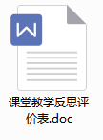
一、国家课程,校本化实施。
2.紧扣转型，变革课堂
建立专项调研常规
备课调研
随堂听课调研
目标制定的合理性
活动设计的清晰化
交流方式的有效性
课后反思的深刻性
问题设计的开放度
重心下移的稳定度
资源捕捉的敏感度
资源重组的有效度
互动推进的提升度

Slide 21
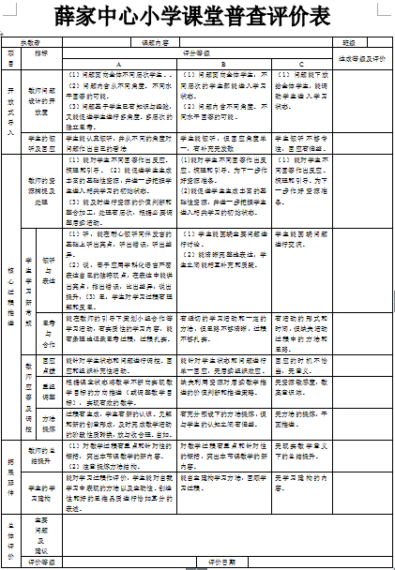
一、国家课程，校本化实施。
2.紧扣转型，变革课堂
建立研训一体的普查机制
梯队分层普查
学生课堂常规普查
备课调研

Slide 22
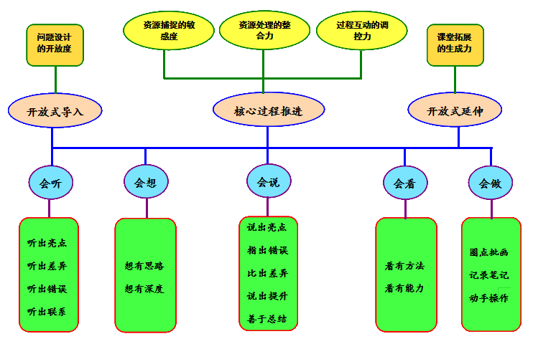
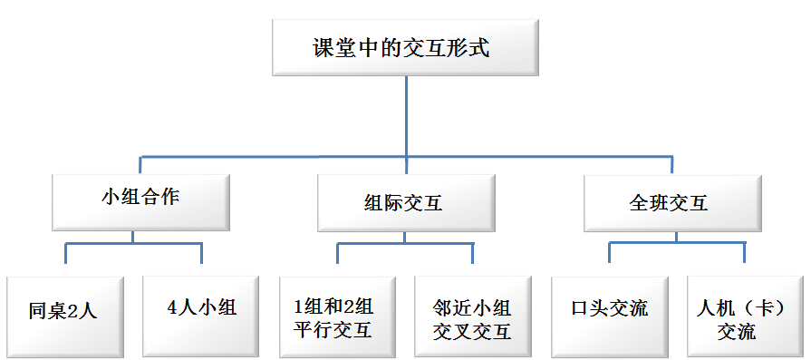
一、国家课程，校本化实施。
2.紧扣转型，变革课堂
备课调研

Slide 23
一、国家课程，校本化实施。
2.紧扣转型，变革课堂
教师教学新内功
教学新内功 | 具体表述
问题设计的 开放度 | 指向教学目标，设计开放性大问题和开放性活动（开放性不仅反映教师对每一个学生的关注，还要向学生的思维打开广度和深度的多条通道），提供多维、多向、多层互动的可能性。 教学组织形式来体现教学重心的下放：学生独立思考的时间和空间（个体参与）资源捕捉与呈现后的小组讨论（群体参与）小组讨论后的师生全班交流讨论（师生全体共同参与）
资源捕捉的 敏感度 | 准确把握全体学生的学习状态，对学生中产生的基础性资源作出敏锐的反应，为全体学生提供参与交流平台的能力，呈现多维、多向、多层互动的丰富性。 如何捕捉：要有关注学生状态的意识；要有学生样本采集的意识；要有错误资源利用的意识；要有资源的价值判断意识。
资源处理的 整合力 | 根据现状捕捉针对性资源，在资源的处理过程中让学生经历知识、结构形成的过程,追求适切的集聚提升。体现多维、多向、多层互动的指向性。
过程互动的 调控力 | 根据课堂中学生的现实状态，恰当的回应反馈与及时的过程拓展、归纳提炼，组织有效的互动，将学生的思维引向深入的能力，过程指导要实现静态的平铺到动态上升的转变.
课程重构的 创新力 | 基于现行教材，通过教学内容的结构化重组，积极开发主题性课程，实现课程与教学之间的深度融合和内部整合。
备课调研

Slide 24
愿景构筑平台
价值实现平台
搭建平台
外化成长
按需结对平台
梯队分层平台

Slide 25
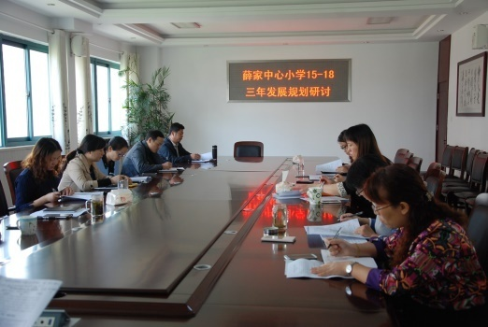
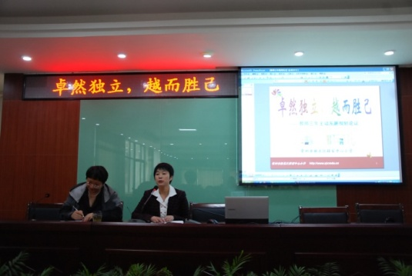
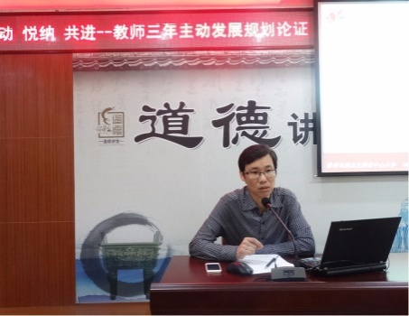
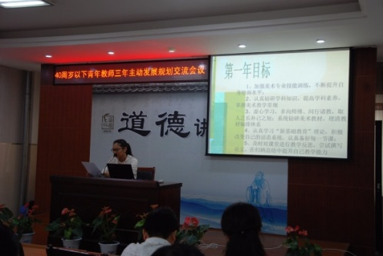
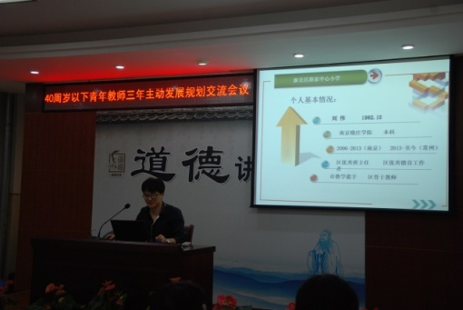
一、国家课程，校本化实施。
3.搭建平台,外化成长——愿景构筑平台

Slide 26
一、国家课程，校本化实施。
3.搭建平台,外化成长——价值实现平台

Slide 27
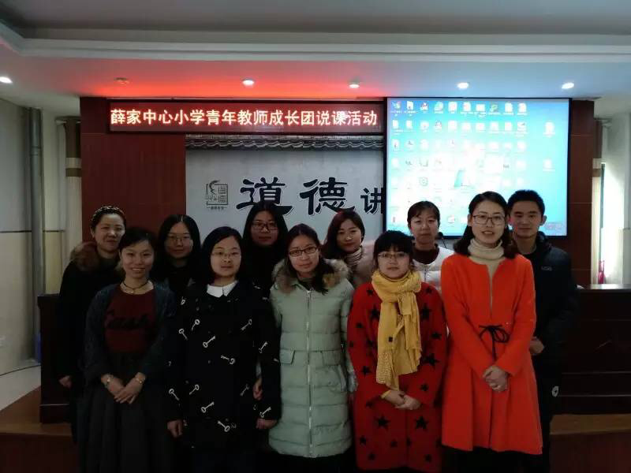
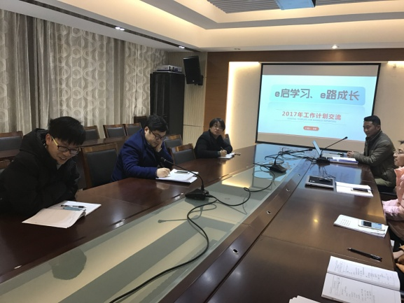
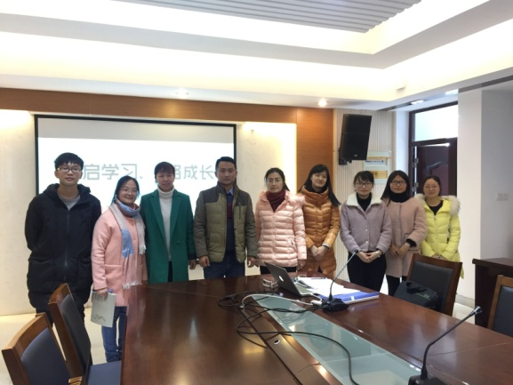
一、国家课程，校本化实施。
3.搭建平台,外化成长——按需结对平台
E学习发展团
语文青年教师成长团

Slide 28
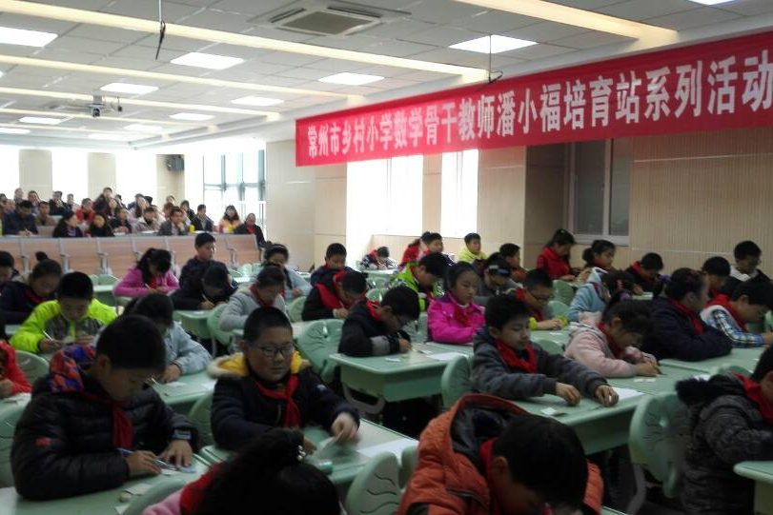
一、国家课程，校本化实施。
3.搭建平台,外化成长——梯队分层平台
薛家中心小学教师参与各级名师工作室一览表
序号 | 姓名 | 参与工作室
1 | 姜 博 | 常州市戴晓娥名师工作室
2 | 刘刚 | 常州市管雪枫名师工作室
3 | 祝卫其 | 常州市张晓兰名师工作室
4 | 吴春燕 | 常州市蒋玉琴名师工作室
5 | 王粲 | 常州市金燕南名师工作室
6 | 李小英 | 常州市王冬娟名师工作室
7 | 曹燕 | 常州市乡村小学语文骨干教师培育站（薛辉）
8 | 陶榆萍 刘伟 陶晓洋 | 常州市乡村小学数学骨干教师培育站（潘小福）
9 | 张菊平 | 常州市乡村小学英语骨干教师培育站（施璐嘉）
10 | 王佳佳 | 新北区小学美术培育室
11 | 赵凤英 | 新北区小学语文任丽芳优秀教师培育室
12 | 罗秋琼 王倩倩 | 新北区小学语文任丽芳优秀教师培育室
13 | 林悦 | 新北区小学语文乡村骨干教师培育站
14 | 李丹丹 | 新北区小学数学李志军优秀教师培育室
15 | 卞越 | 新北区中小学优秀体育教师培育室
16 | 陈红芳 | 新北区中小学信息技术优秀教师培育室
03
骨干教师压担子
02
潜力教师搭台子
01
青年教师铺路子

Slide 29
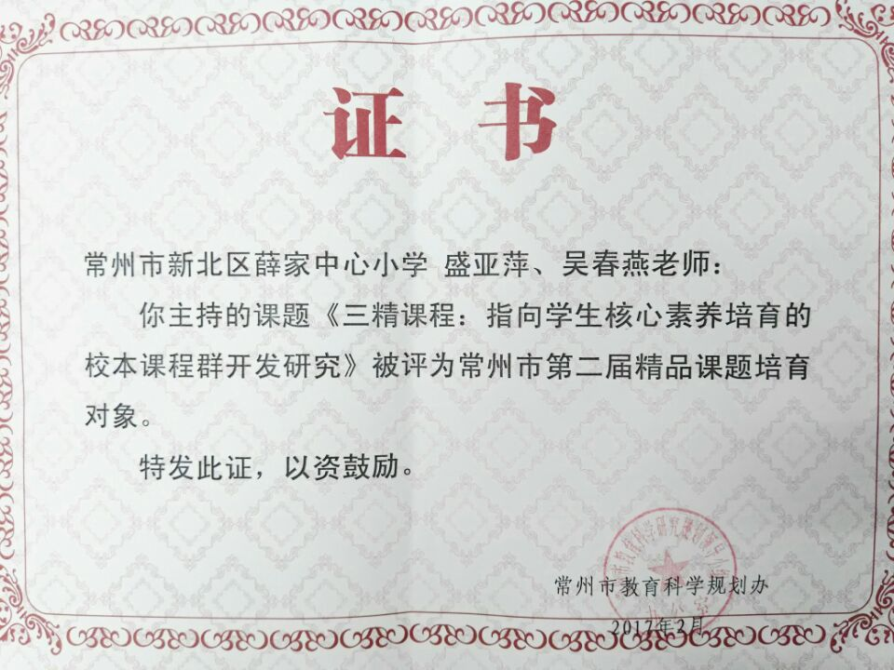
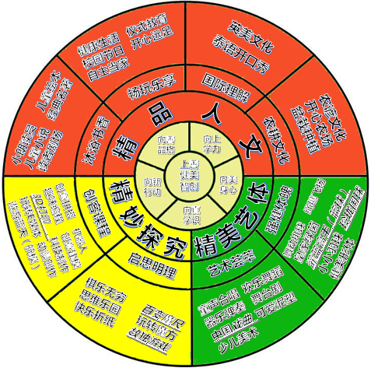
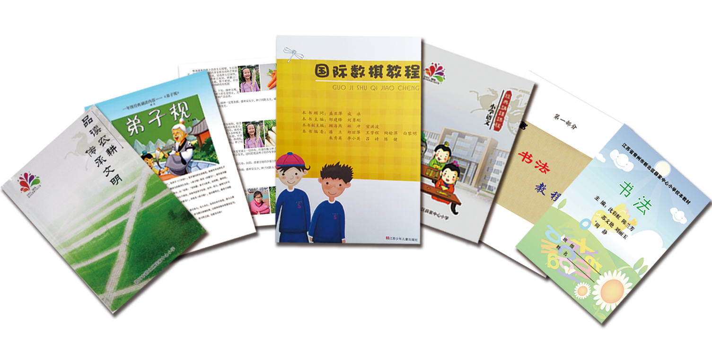
二、校本课程，特色化开发。
常州市新北区薛家中心小学
Changzhoushi Xinbeiqu Xuejia Center School

Slide 30
常州市新北区薛家中心小学
Changzhoushi Xinbeiqu Xuejia Center School
01
具体举措
02
梳理整合，制定规划。
规范循序，
关注过程。
03
04
时空延展，
转变方式。
资源建设，文化浸润。
Notes:
使用方法： 【更改文字】：将标题框及正文框中的文字可直接改为您所需文字 【更改图片】：点中图片》绘图工具》格式》填充》图片》选择您需要展示的图片 【增加减少图片】：直接复制粘贴图片来增加图片数，复制后更改方法见【更改图片】 【更改图片色彩】：点中图片》图片工具》格式》色彩（重新着色）》选择您喜欢的色彩 下载更多模板、视频教程：http://www.mysoeasy.com

Slide 31
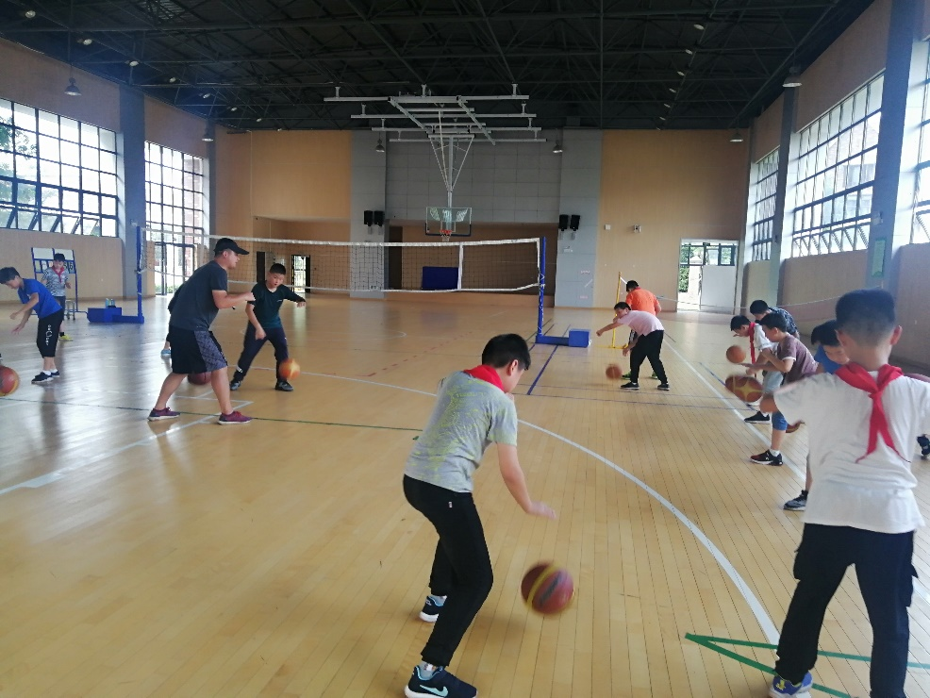
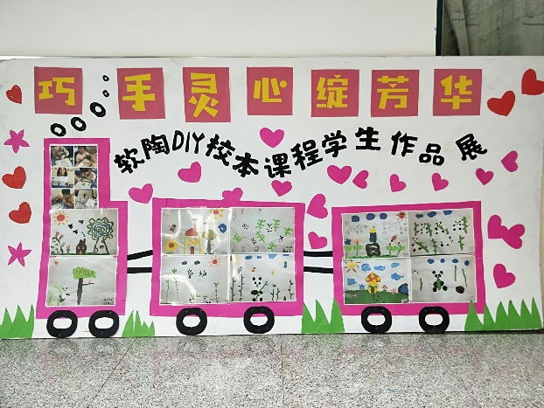
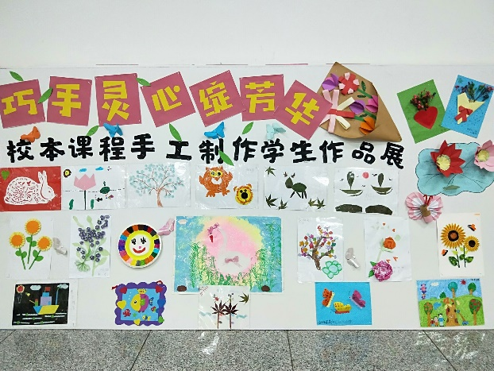
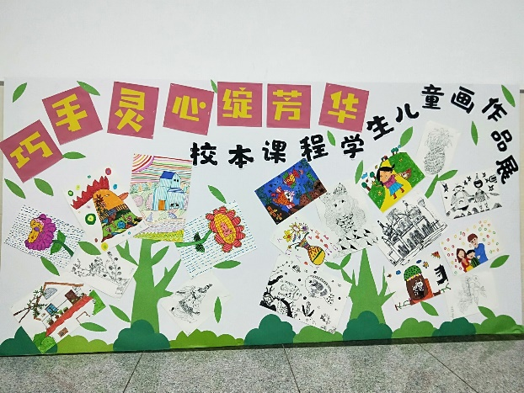
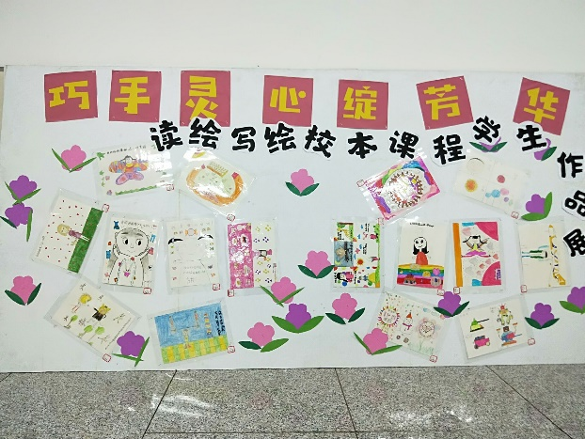
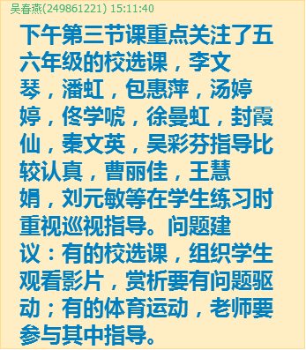
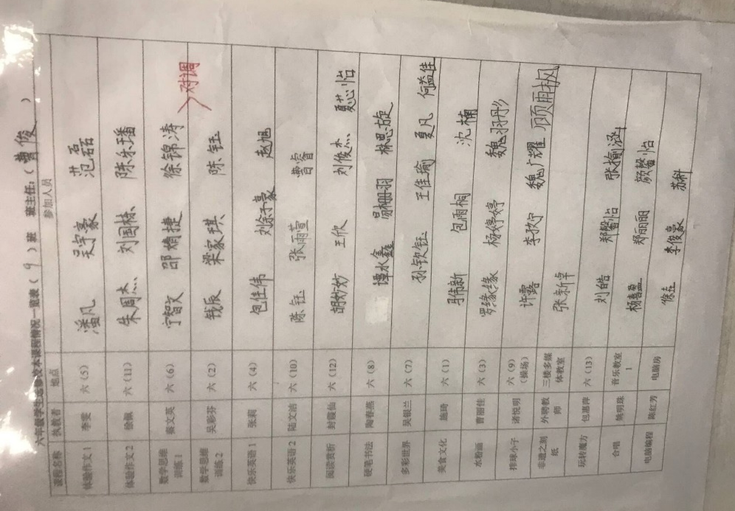
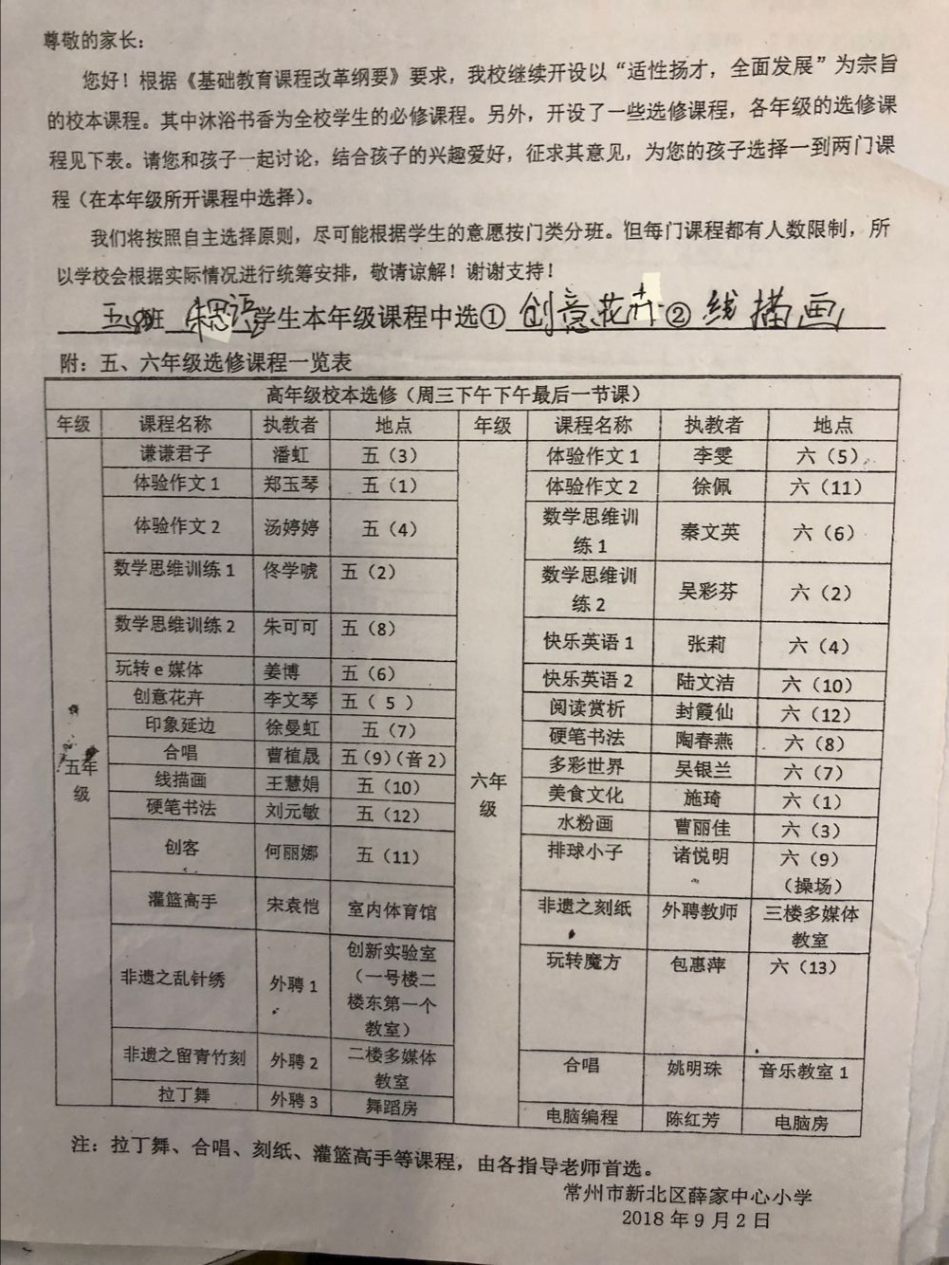
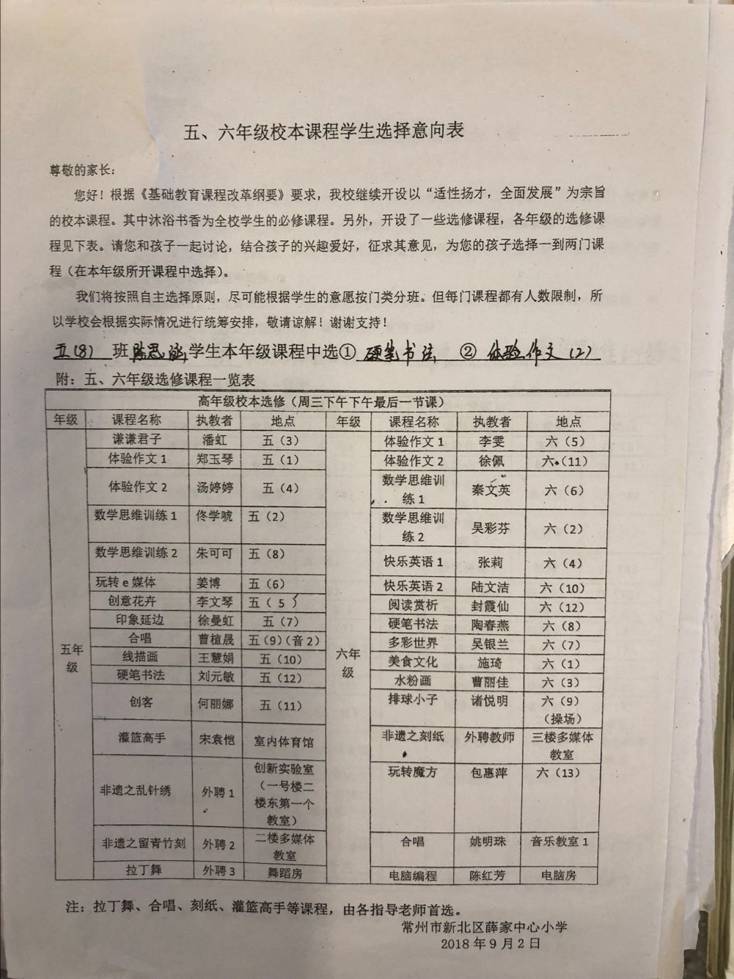
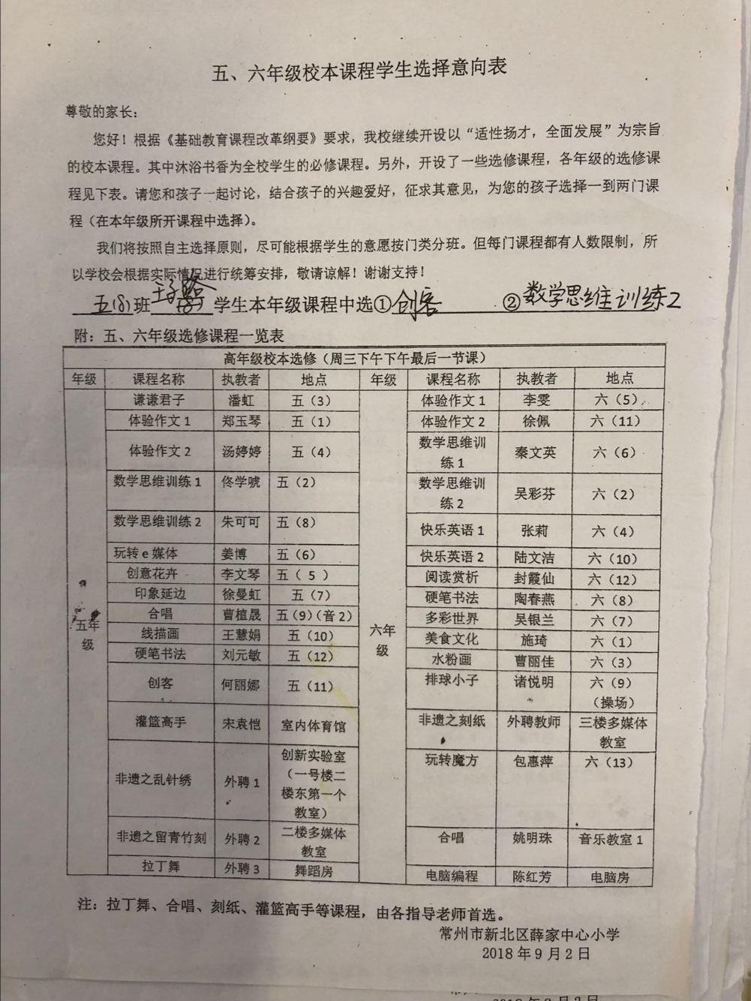
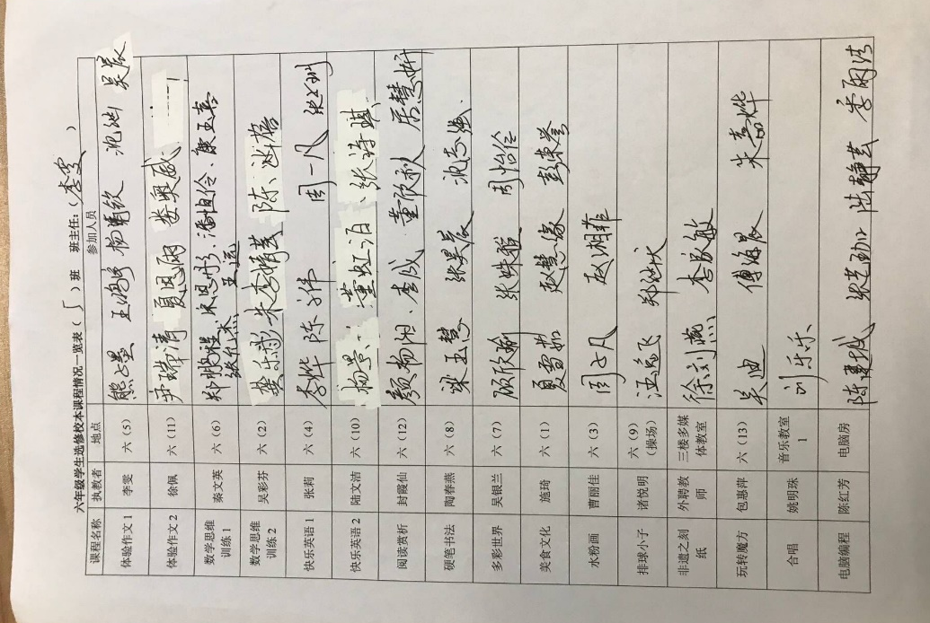
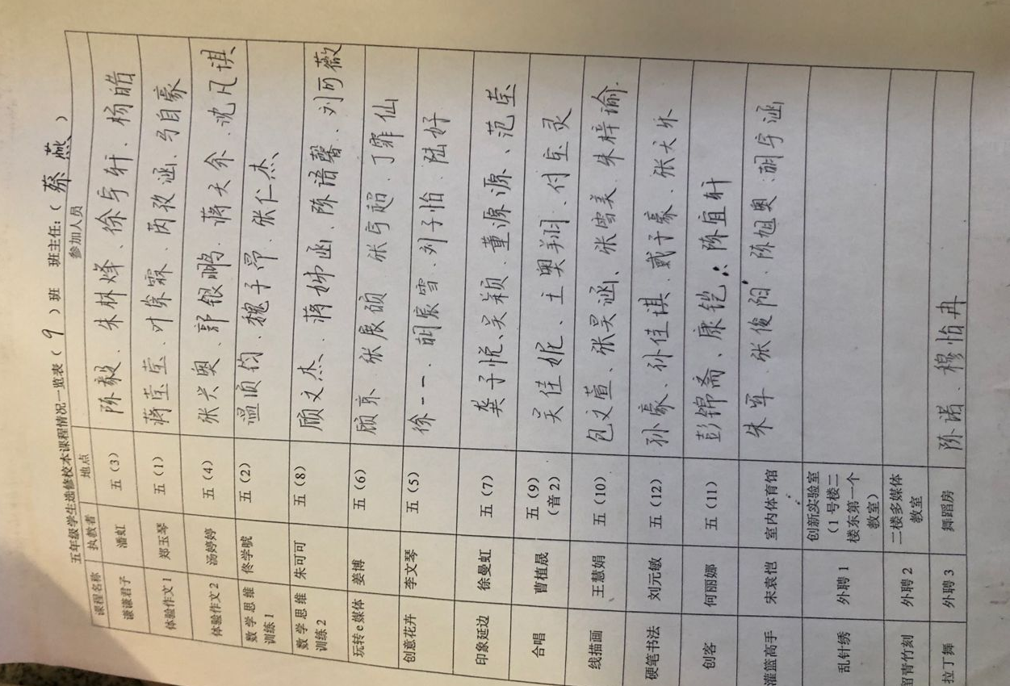
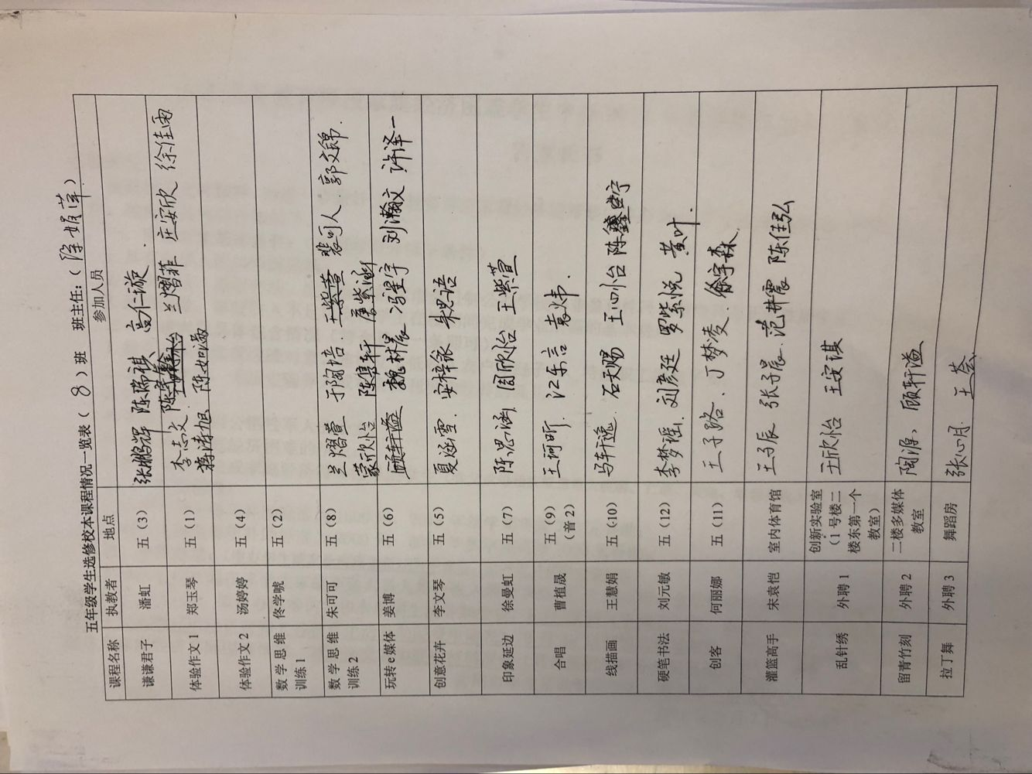
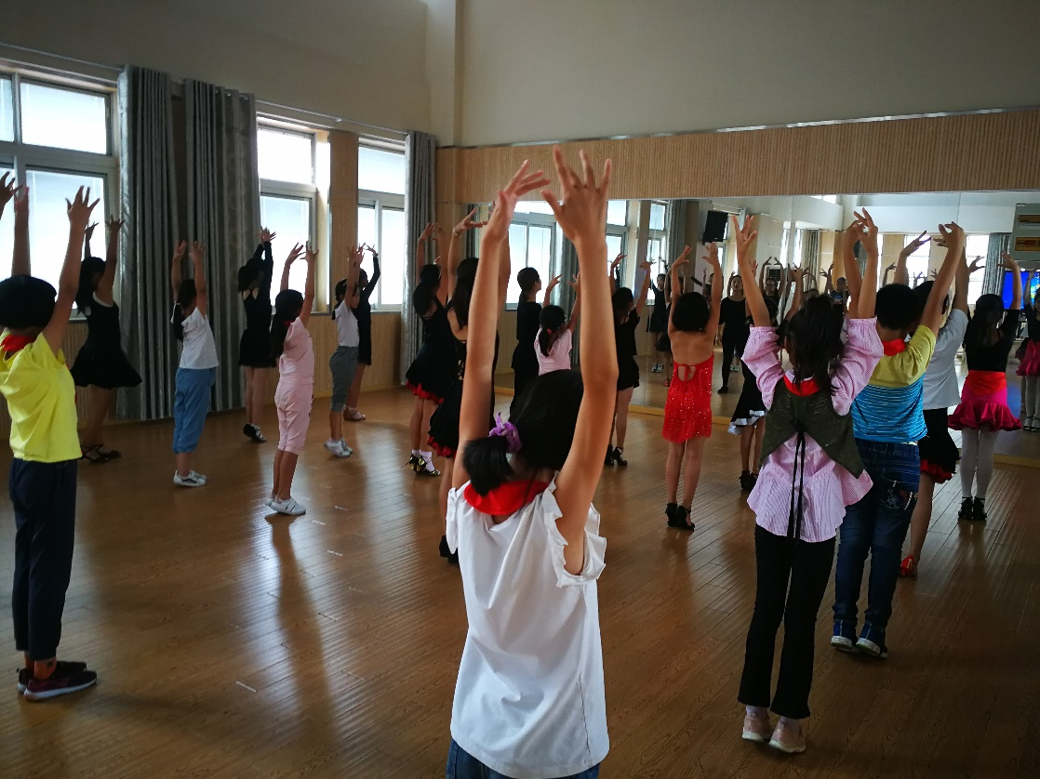
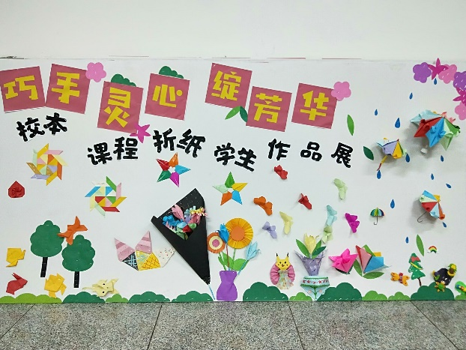
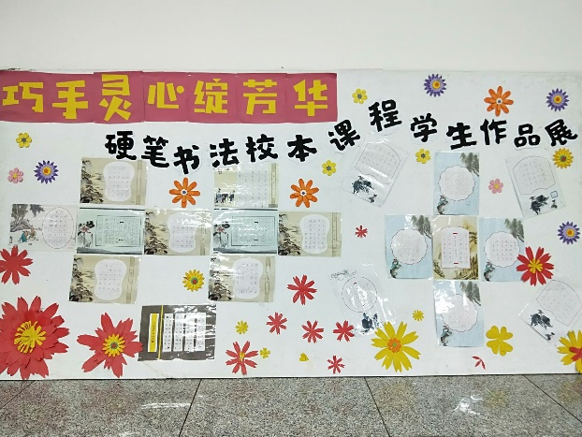
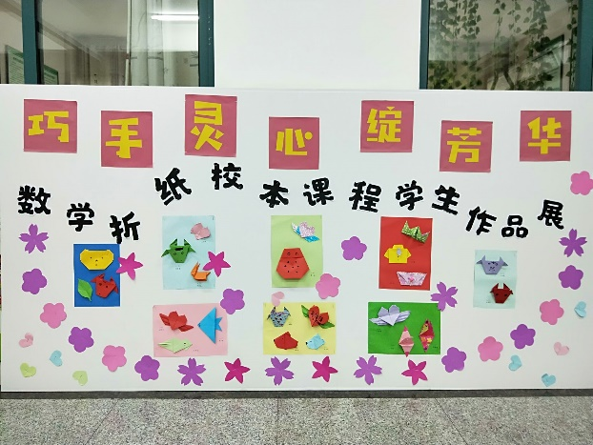
2.规范循序，关注过程。
需求调研
教师申报
部门审议
学生选课
走班上课
巡课指导
期末展评
期末展评
自主选课
巡视指导
走班上课

Slide 32
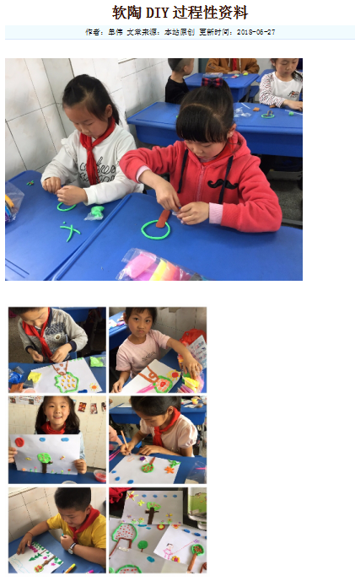
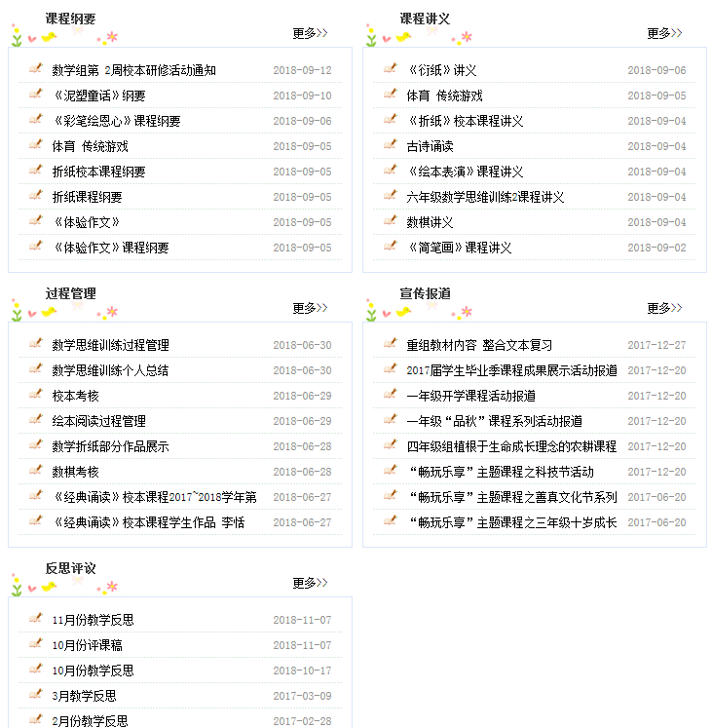
2.规范循序，关注过程。
网络平台建设

Slide 33
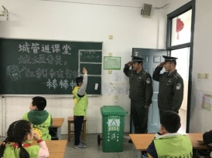
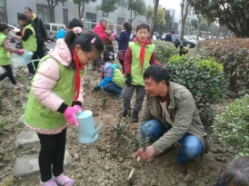
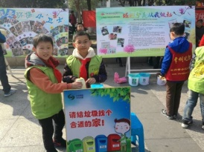
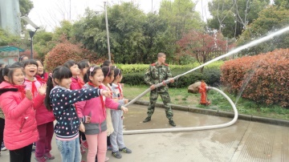
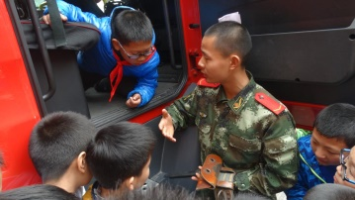
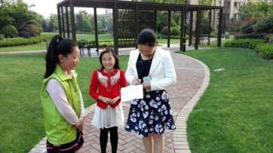
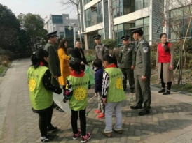
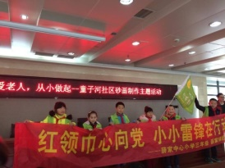
3.时空延展，转变方式。
拓宽时空，弹性课时
“垃圾去哪儿”系列活动
走进消防中队
社区活动中
来到福利院
社区送福

Slide 34
3.时空延展，转变方式。
教师
学生
导学
自学
转变方式
再造形态
助学
研学
督学
展学

Slide 35
4.资源建设，文化浸润。
学校图书馆
开放
书吧
儿童
天地
精心布局，营造良好的育人环境
专用
教室
少儿
科学院
人文学园
探究乐园
艺体美园

Slide 36
4.资源建设，文化浸润。
“悦享四季”：以四季活动为规划主线，创设楼层文化，全方位、多角度地构建具有节气、节日文化气息，彰显学生立场的学校环境。从而打通生活与育人的界限，在充满生命气息的育人场中，让品德修养真正植根于每个孩子的心里。

Slide 37
4.资源建设，文化浸润。
年级主题墙、班级风采墙布置，角角落落都被赋予了课程的影子，充分体现年级、班级个性。与学科课程建设结合，与学生活动开展融合，动态装饰，实时更新，孩子们斑斓的学习成果构成了每个教室、年级独特的风景。课程改革，就从一间间充满生命气息的“最美教室”开始了。

Slide 38
4.资源建设，文化浸润。
快乐大舞台
构建五种平台，推进校本课程的全面实施。
小小升旗台，成长大舞台

Slide 39
“畅玩乐享”主题课程之探春系列活动
4.资源建设，文化浸润。
主题活动日
二年级“毛毛虫”
三年级“桃花朵朵开”
社区中的春行
书画中的春景
五年级“蜈蚣传球”
四年级“同舟共济”
种植中的春意
歌舞中的春韵
校园中的春趣
六年级“螃蟹夹球”

Slide 40
4.资源建设，文化浸润。
家长才艺秀

Slide 41
4.资源建设，文化浸润。
社团活动
科技类社团
体育类社团
艺术类社团
文学类社团
科技类社团
体育类社团
30多门社团课程
3D打印
田径
排球
舞蹈
合唱
文学
书法
编程
艺术类社团
乐创
足球
乐器
文学类社团
美术
阅读
英语
搭
支架
电子工程
体育类

Slide 42
4.资源建设，文化浸润。
社团活动
艺术类
科
技
文学类
类

Slide 43
善真文化节
4.资源建设，文化浸润。
运动会
舞林大会
六一欢乐颂

Slide 44
指向核心素养培育的
三精校本课程群开发
建构链条
适校之性
沐浴书香校本课程群开发.
创客校本课程群开发
因需而设
启思明理
农耕文化课程群开发.
智慧数学校本课程群开发
因地制宜
成人之美
非遗校本课程群开发.
彩笔绘恩心校本课程群开发

Slide 45
建构链条

Slide 46
因生之需而开发—农耕文化校本课程

Slide 47
因地制宜而开发—非遗校本课程群

Slide 48
适校之性而开发—创客校本课程群
以团队分组的形式完成STEAM主题活动的探索研究

Slide 50
成人之美而开发—《彩笔绘恩心》课程
一是绘画表达，再现感恩之行

Slide 51
成人之美而开发—《彩笔绘恩心》课程
二是美术言心，献上感恩之礼

Slide 52
成人之美而开发—《彩笔绘恩心》课程
三是文字描述，抒发感恩之情

Slide 53
问题与思考
1.课程理念与具体行动的对接
2.核心素养与校本表达的落地
3.理实共生与成果提炼的融合
1.提升教师的课程建构力
2.提升目标的有效转化力
3.提升研究的成果提炼力

Slide 54
敬请指导

Slide 55
常州市新北区薛家中心小学
Changzhoushi Xinbeiqu Xuejia Center School
三语组郑颖组长汇报
四数组李丹丹组长汇报
英语组韩翠组长汇报
音乐组王粲组长汇报
体育组谢丰组长汇报
吴春燕老师进行教研组建设专题引领
盛校长为获奖组长颁奖
获奖组长合影

Slide 56
形成了“语用视野下的学生表达能力”的年级研究专题。
年级 | 研究主题 | 责任人
一 | 结合“绘本阅读”，提升一年级学生“读写绘”能力的策略研究 | 陈爱华
二 | 让绘本与课文相融，提升学生“读写绘”能力的策略研究 | 唐静亚
三 | 徜徉书海 以“微”激趣 提高孩子的读写能力 | 郑颖
四 | 开发文本读写训练点，提升学生理解与写作的能力 | 罗秋琼
五 | 语用视野下写景类文章语用价值的探索与研究 | 封霞仙
六 | 发掘教材的语用价值，扎实开展读写结合训练 | 张建妹

